Slide 1
Мифы Древней Греции
Миф о Прометее

Slide 2
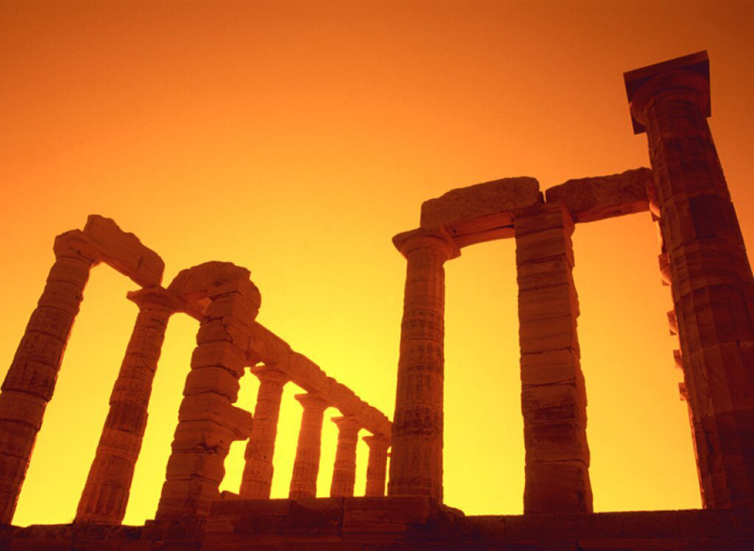
Мифы –сокровищница первоначальных знаний , представлений древних людей о мире и их верований.
Расскажите, что вы узнали о персонажах, действующих в древнегреческих мифах?

Slide 3
Мифы
эсхатологические
Причины гибели мира, потопа, возрождение мира
косми-
ческие
Происхождение Космоса
Происхождение животных, растений, гор, рек, морей
этиологические
Появление звезд и планет
Происхождение людей
астраль-ные
календарные
антропо
логи-ческие
Великие деяния героев
герои-
ческие
Смена времен года и связанные с ними обряды

Slide 4


Миф о Прометее –
это прославление величия его подвига, его силы воли и гуманности.

Slide 5
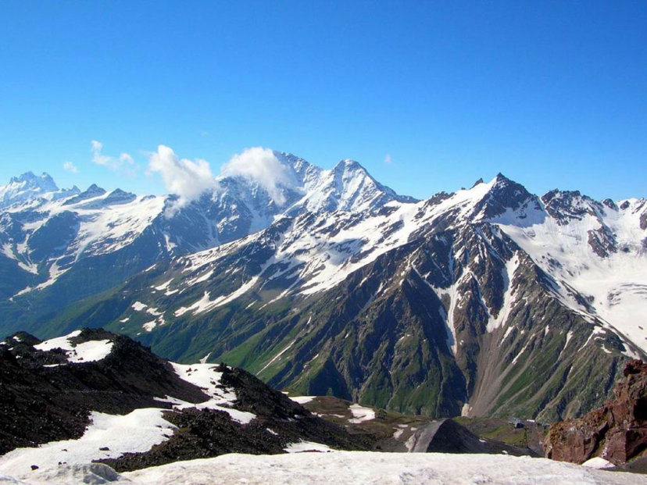
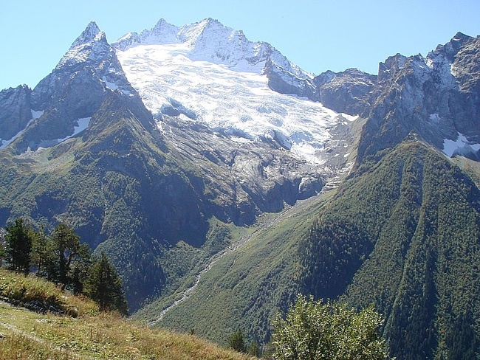
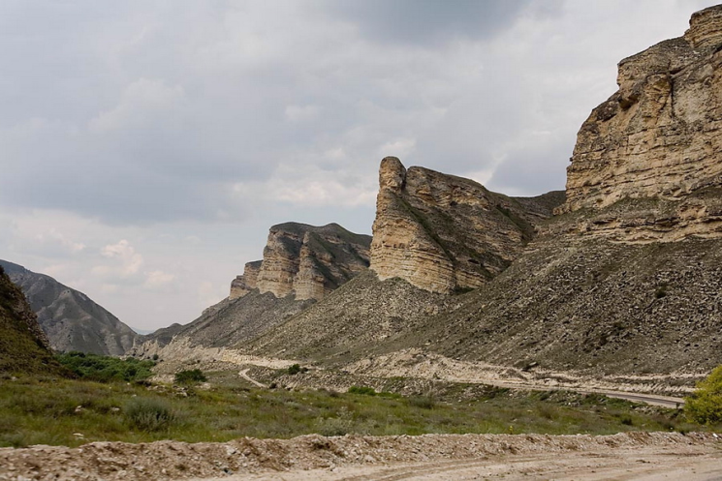
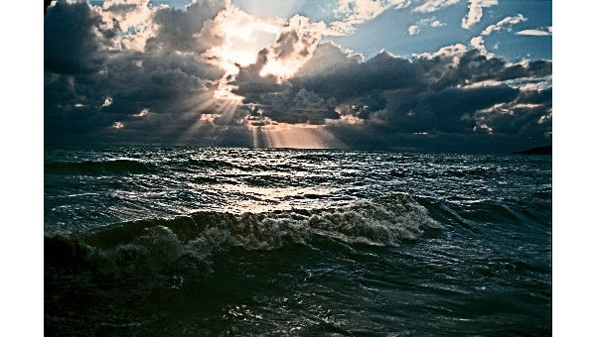
Как описано место, куда привели Прометея слуги Зевса?
Зачем так подробно дано описание местности, где будут происходить события?
Какое настроение возникает у читателя с первой страницы мифа?

Slide 6
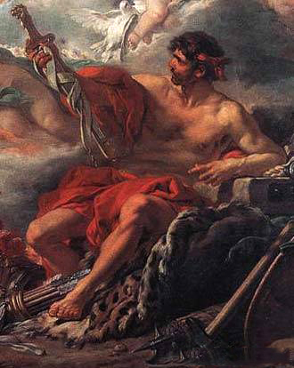
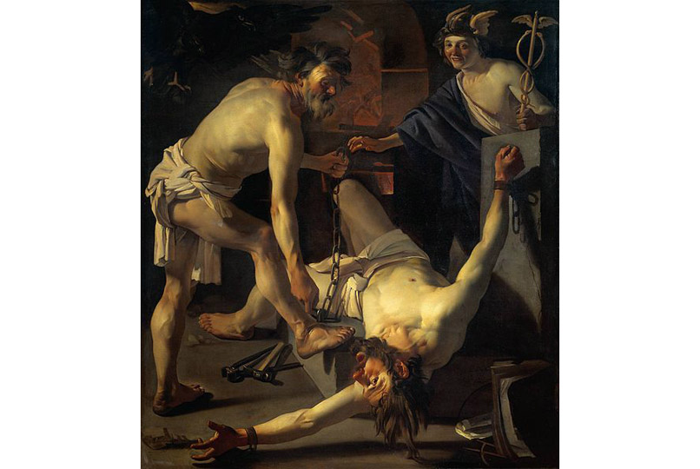
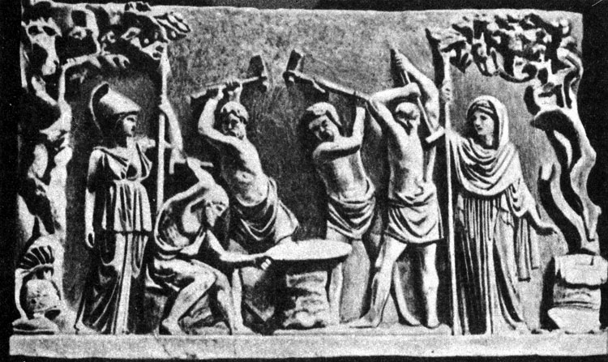
Кто такой Гефест?
Почему он сейчас так ненавидит свое ремесло?
Чье поручение он выполняет?

Slide 7
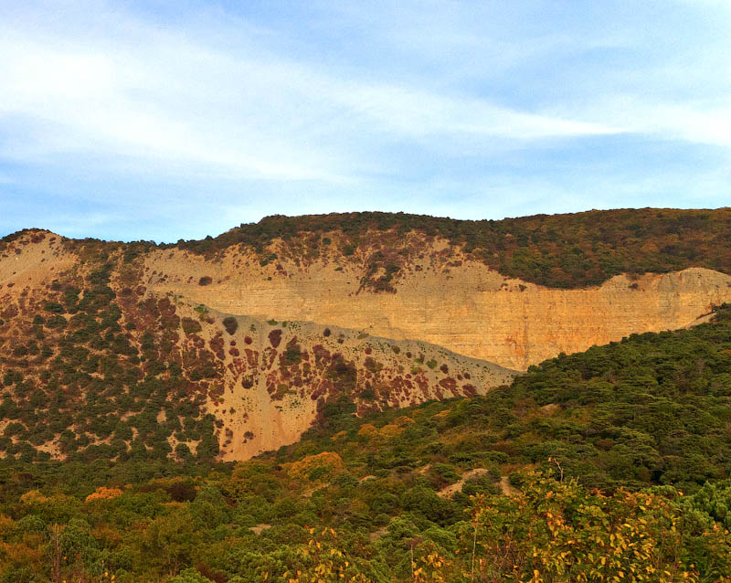
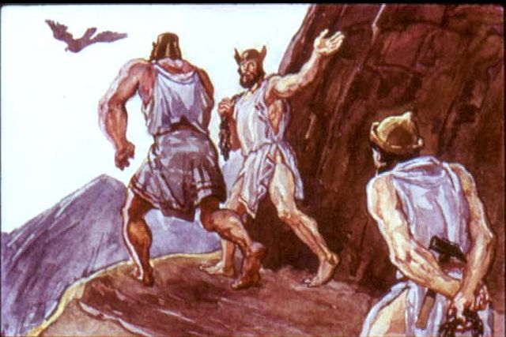
Сила и Власть возвели Прометея на вершину скалы и торопят Гефеста приниматься за работу.
Расскажите, какими вы представляете Силу и Власть .

Slide 8
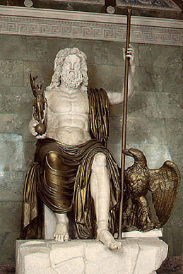
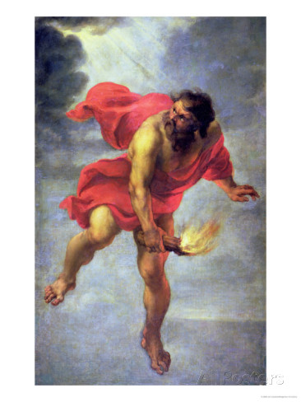
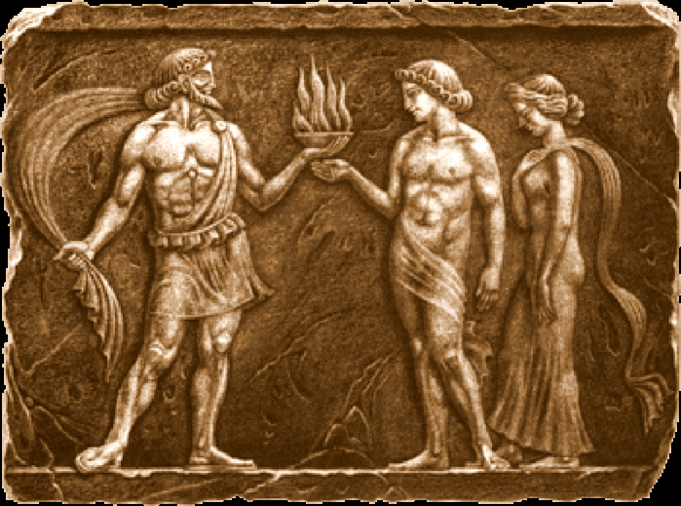
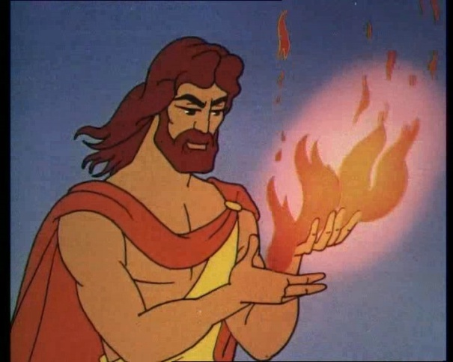
За что Зевс решил наказать Прометея?
Прочитайте отрывок, где говорится о том, что Прометей делал для людей.

Slide 9
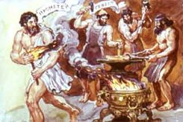
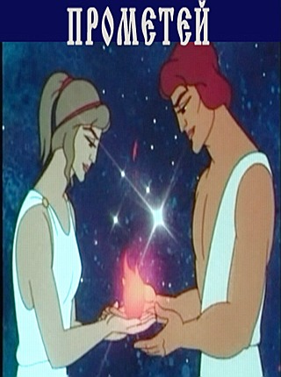
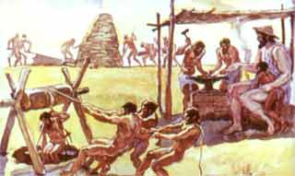
Как вы думаете, помогая людям, Прометей понимал, что будет наказан за это?

Slide 10
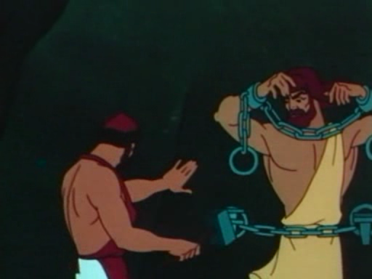
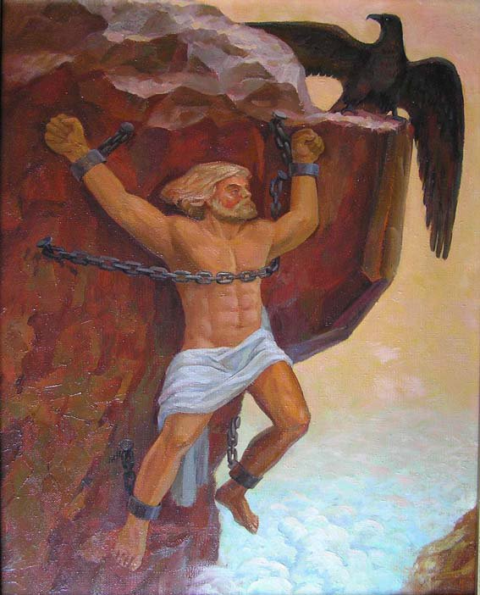
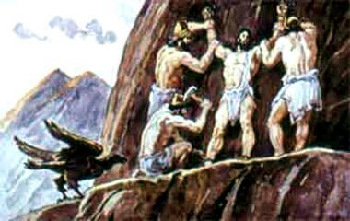
Как ведет себя Прометей во время казни?
Почему он все-таки жертвует собой ради людей ?

Slide 11
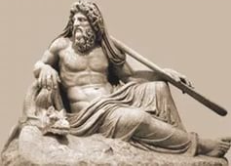
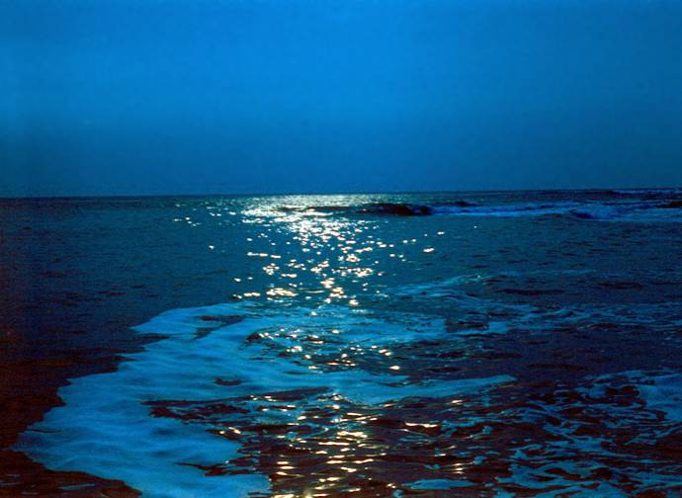
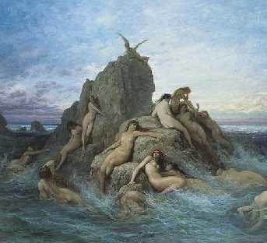
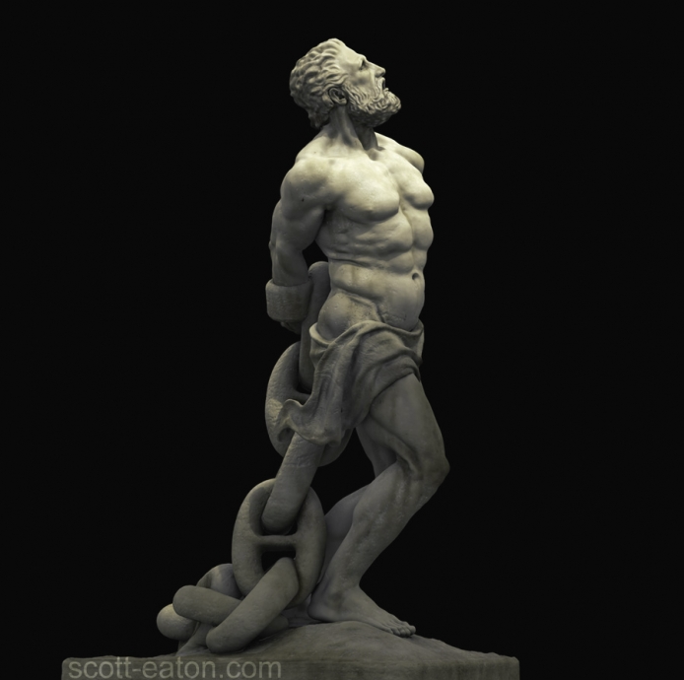
Как раскрывается характер Прометея в диалогах с Океаном и океанидами?

Slide 12
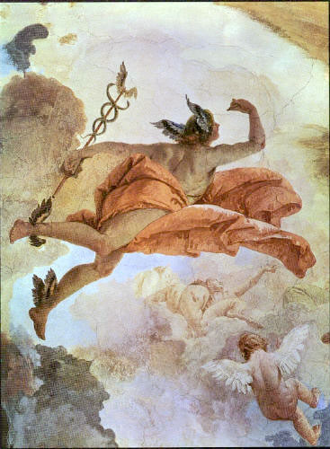
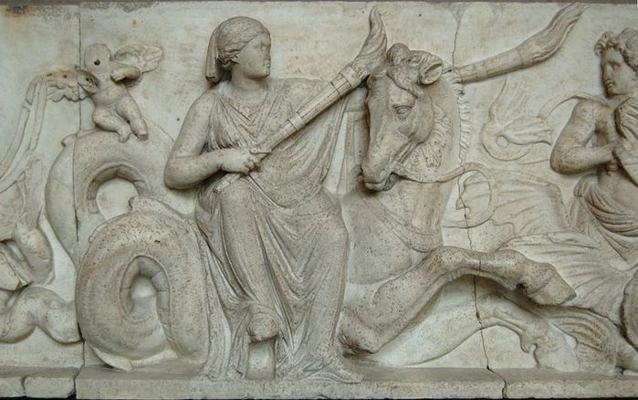
О чем говорил Гермес с Прометеем?

Slide 13
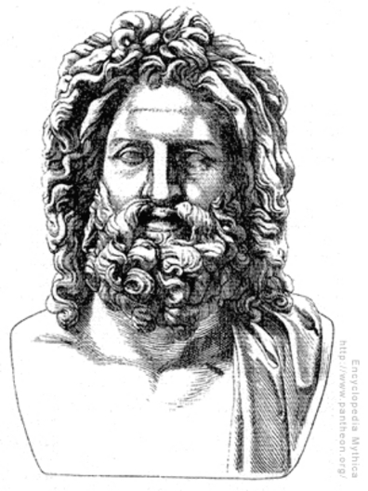
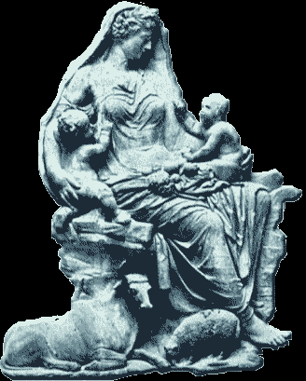
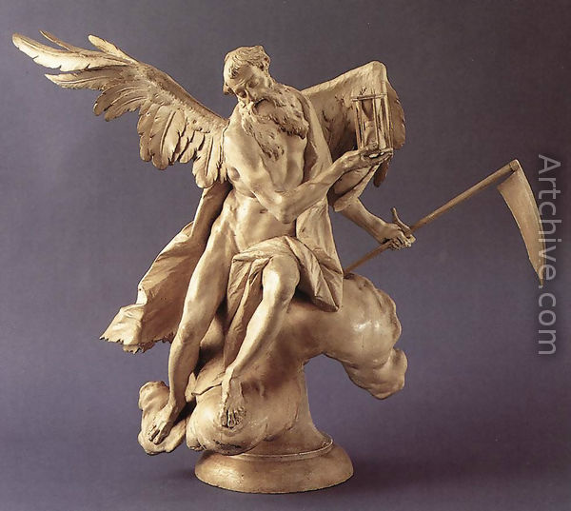
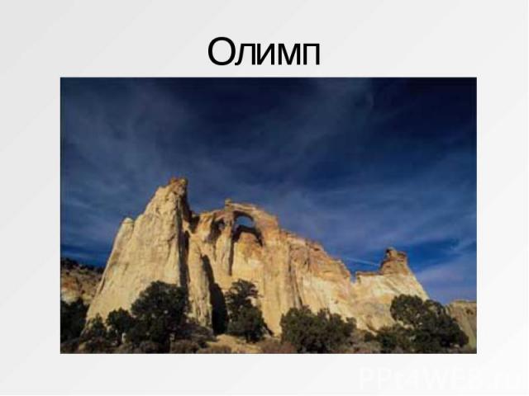
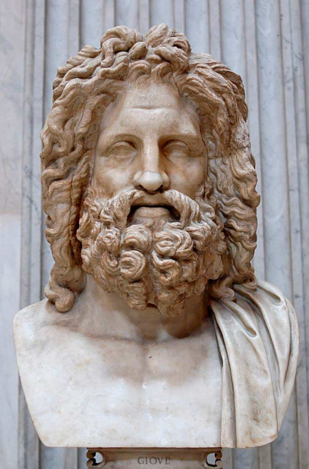
Тартар
Гея
Кронос
Зевс
Был ли у Прометея путь к спасению?
Почему он отказался от него?

Slide 14
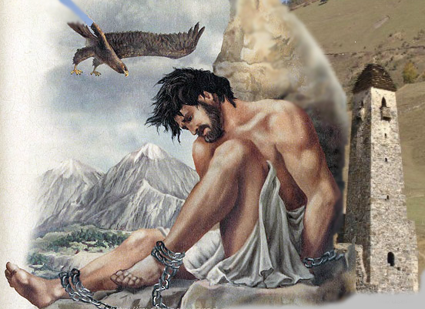
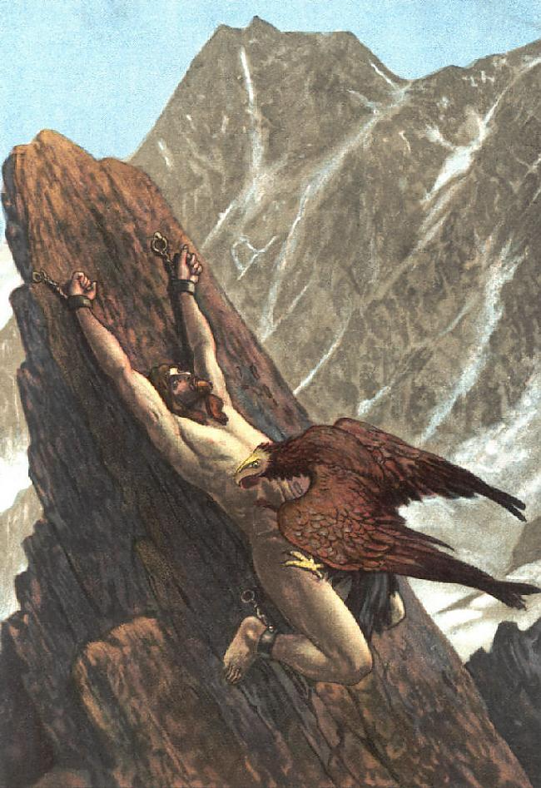
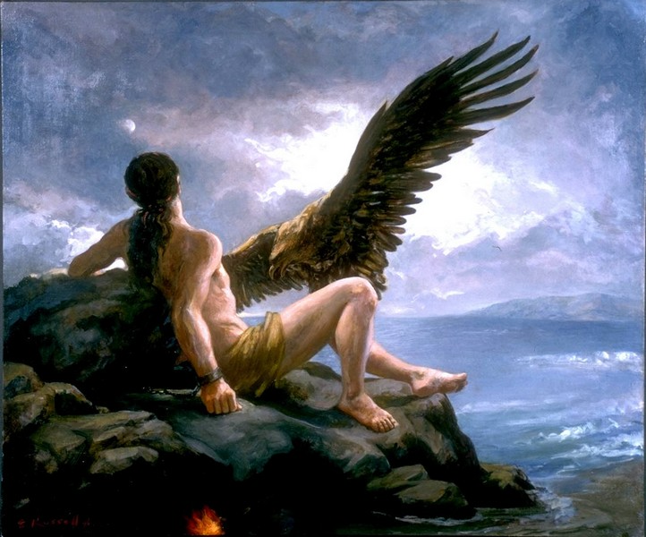
Какое повторное наказание придумал для Прометея Зевс?

Slide 15
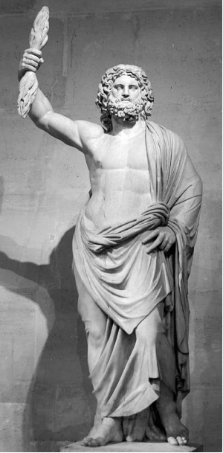
Вберите из данных имен прилагательных те, которые соответствуют характеру героя:
Прометей
Зевс
        Жестокий, могучий, беспощадный, человеколюбивый, бессердечный, терпеливый, стойкий, верный, злой, мстительный, гордый, благородный

Slide 16
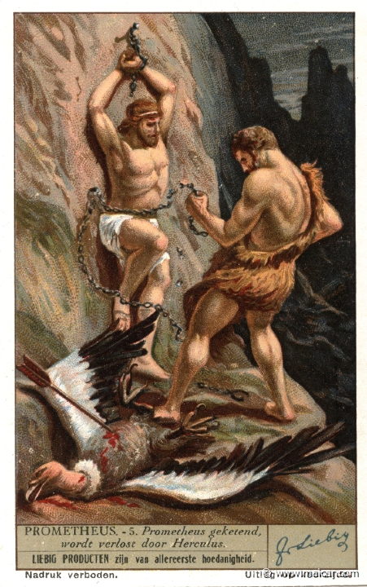
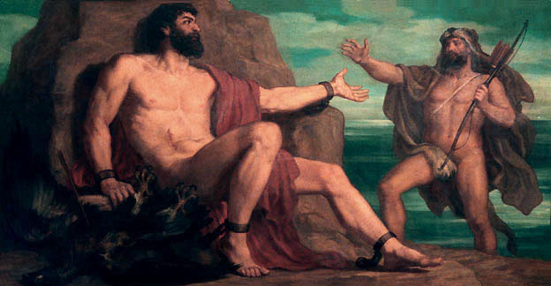
Кто и как освободил титана от страшных мук?

Slide 17
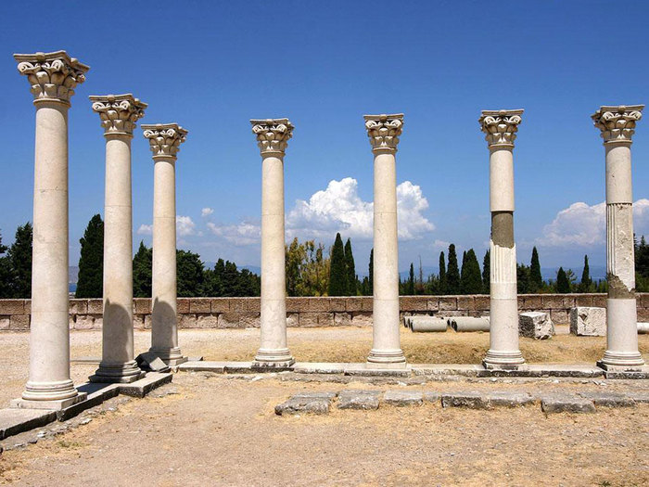
Зевс
Прометей
конфликт

Slide 18
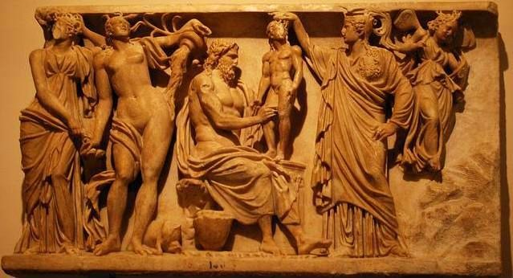
Зевс
Власть
Сила
Гермес
на стороне Зевса его верные слуги, жестокие, безжалостные, суровые
Олицетворяют силы зла
Прометей
Океаниды
Океан
Гефест
сопутствуют Прометею, жалеют его, хотят помочь ему
Олицетворяют силы добра
вечный конфликт

Slide 19
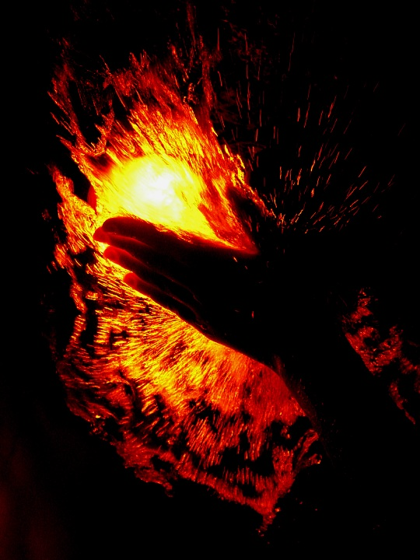
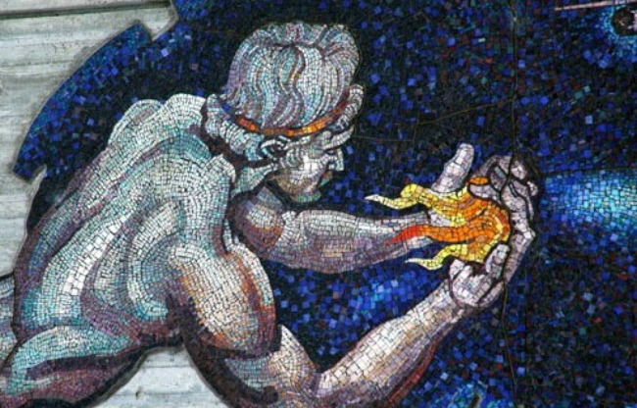
Огонь Прометея – священный огонь, который горит в душе человека, желающего помочь людям.

Slide 20
Узнай героя:
Какой бог «печальный, низко склонив голову, идет за ними … со своим тяжелым молотом»?
Чья «ненависть разгорелась еще сильней, когда Прометей стал защищать несчастных смертных людей»?
Кто «готов спешить на светлый Олимп, чтоб молить Зевса помиловать титана»?
Кто «безумно вращая глазами, в бешеном беге понеслась прочь от скалы…»?
Кто «научил людей искусствам, дал им знания, научил их счету, чтению и письму»?
Кто «каждый день прилетает, шумя могучими крыльями… и садится на грудь Прометея»?
Кто «схватил свой лук, вынул из колчана смертоносную стрелу, пустил ее и освободил Прометея»?

Slide 21
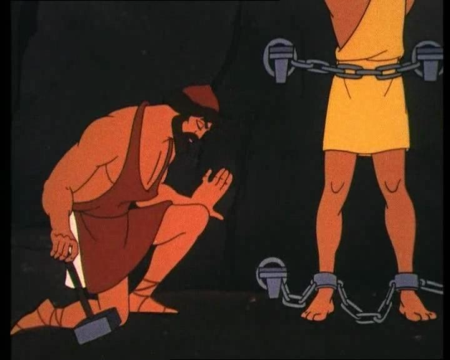
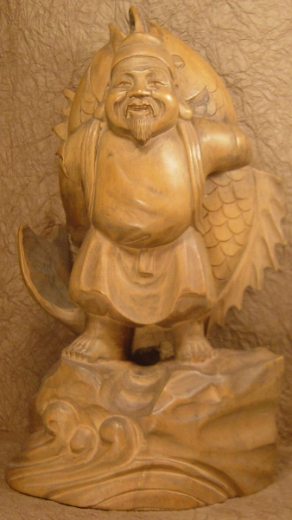
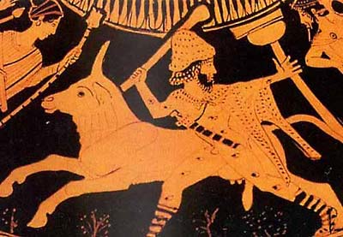
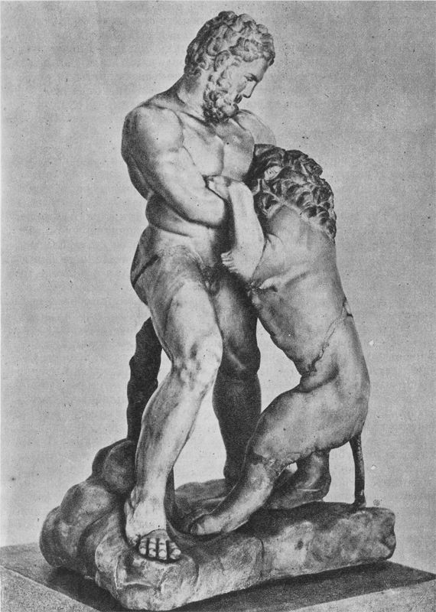
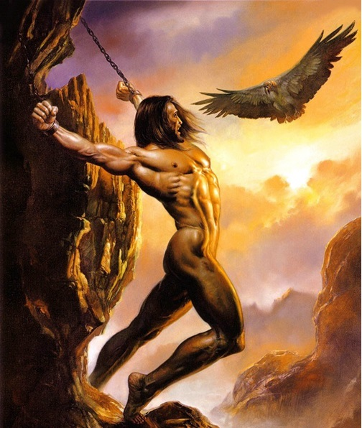
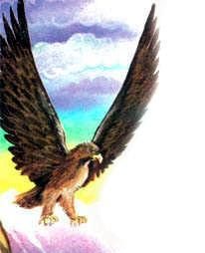
Проверь себя

Slide 22
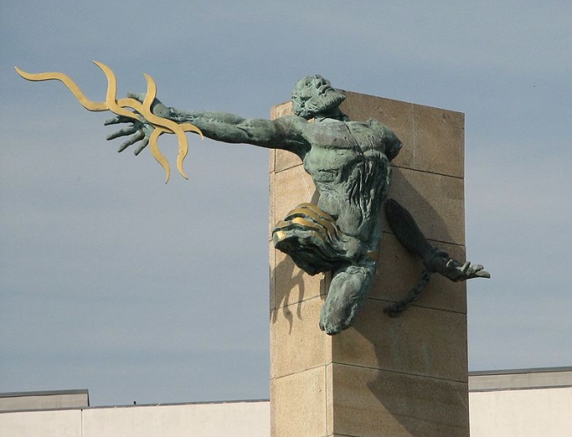
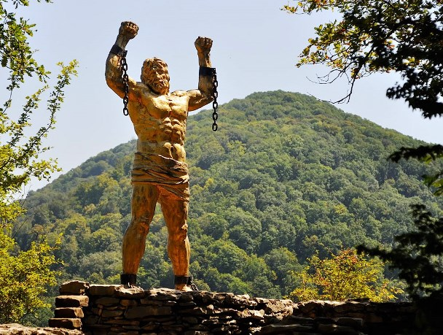
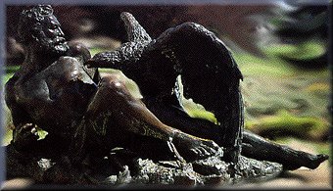



Диалог искусств

